Slide 1
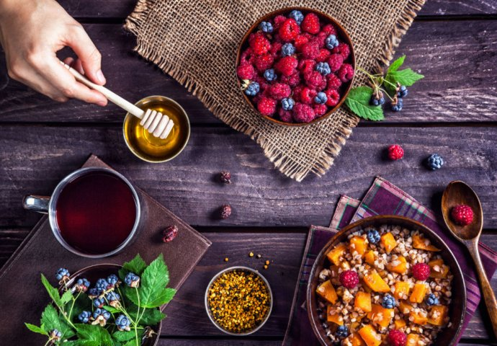
ЉЕКОВИТЕ, ЈЕСТИВЕ И ОТРОВНЕ БИЉКЕ
НАСЛОВ

Slide 2
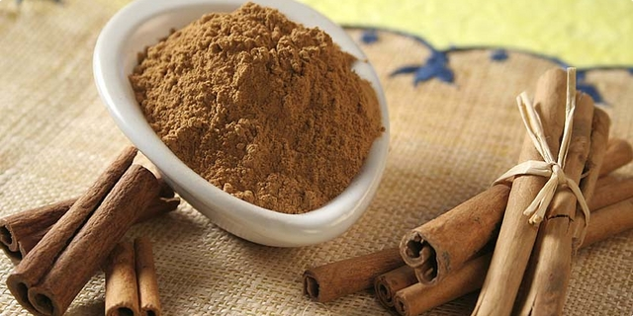
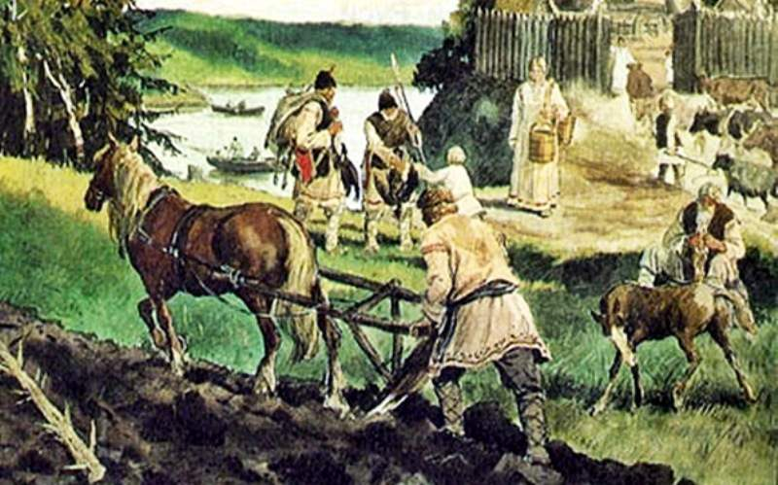
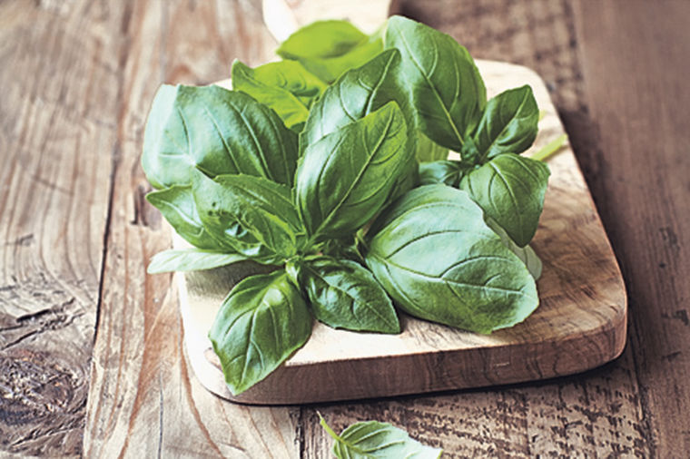
ИСТОРИЈА УПОТРЕБЕ ЉЕКОВИТОГ, ЈЕСТИВОГ И ОТРОВНОГ БИЉА
Употреба љековитих, јестивих и отровних биљака стара је као и човјечанство.
На сликама старих Египћана и Асираца била је приказана употреба многих биљака.
Најстарији писани документи потичу из Кине 3000 година п. н. е.
Стари Словени знали за љековито дејство биљака па се то искуство преносило кроз народно памћење све до данас.

Slide 3
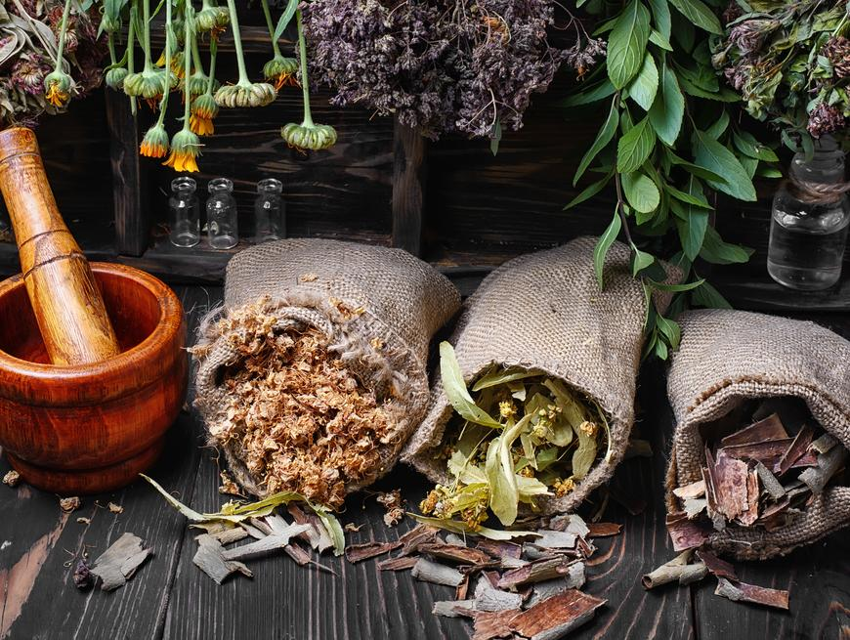
ЉЕКОВИТЕ БИЉКЕ
Љековите биљке се користе у званичној или народној медицини за лијечење болести или очување здравља људи.
Данас се користи око 10.000 врста биљака .
Од љековитих биљака се праве: лијекови, чајеви, тинктуре,мацерати, уља, креме, прашкови.
Лијечење биљкама зове се фитотерапија.

Slide 4
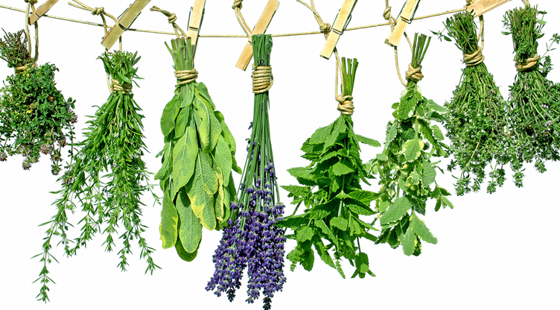
Сакупљање и сушење љековитог биља
цвијет (flos)се бере чим биљка почне да цвјета
лист (folium) бере се пред цвјетање;
лисни пупољак (gemma) бере се неотворен у рано пролеће;
надземни дио биљке (herba) бере се у вријеме цвјетања биљке;
плод (fructus) се сакупља пре него што потпуно сазри;
сјеме (semen) се бере потпуно зрело;
подземни органи (ризом, корен, кртоле, луковице) ваде се најчешће у јесен или проеће.
Сакупљање биљака треба обављати по лијепом и сунчаном времену а суше се у сјеновитом и провјетреном мјесту.

Slide 5
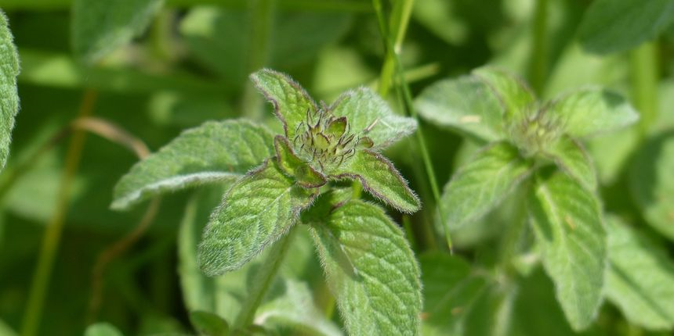
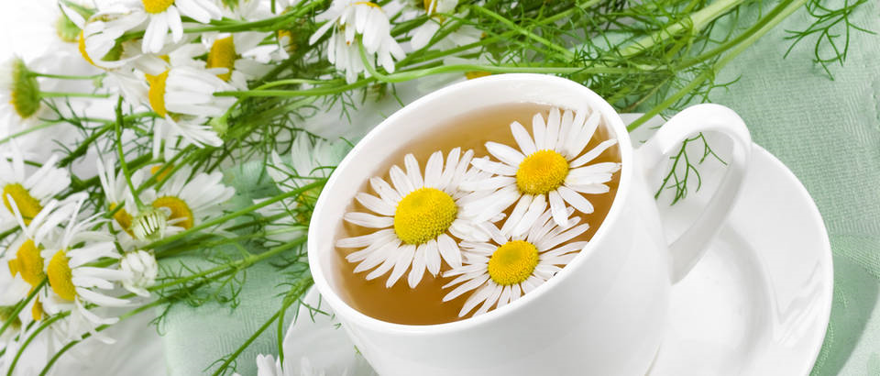
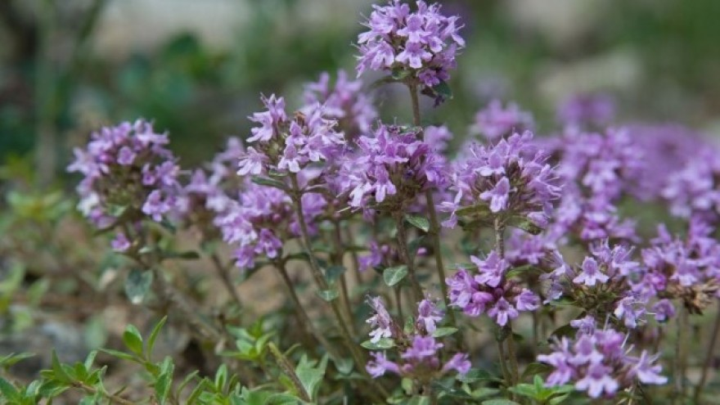
Биљка | Љековити дио биљке | Тегобе које лијечи
НАНА (МЕНТА) | врхови стабљике са листовима и цвјетовима | грчеви у трбуху,отежана пробава и гасови у цријевима,бронхитис,астм.
КАМИЛИЦА | цвијет | стомачне тегобе,упале,дезинфекција коже,испирање усне дупље и очију.
МАЈЧИНА ДУШИЦА | листови и цвјетови | тегобе органа за дисање и варење, нервоза,реума,упала зглоба.

Slide 6
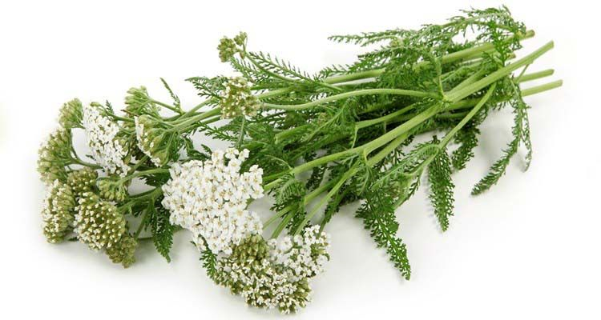
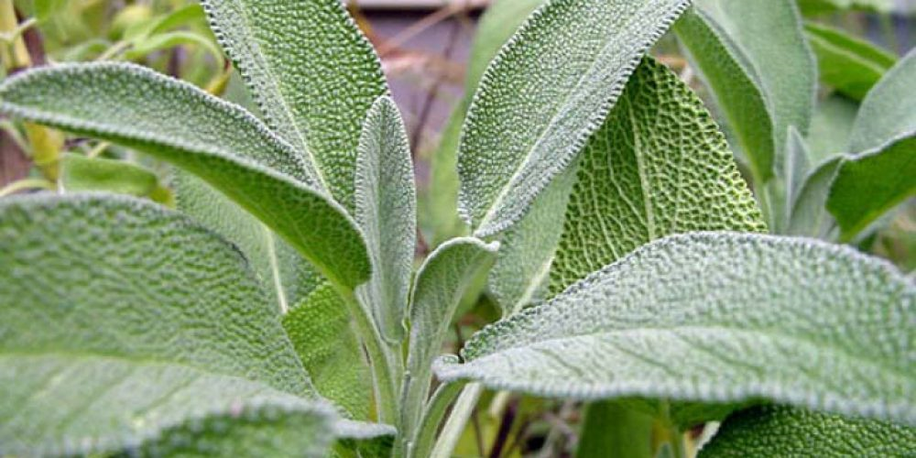
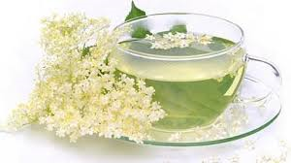
Биљка | Љековити дио биљке | Тегобе које лијечи
ХАЈДУЧКА ТРАВА | врхови стабљике са листовима и цвјетовима | упала дебелог цријева,желуца и јајника
ЖАЛФИЈА | лист | упала цријева,желуца и јетре,крварење десни, испирање усне дупље
ЗОВА | цвјетови и плодови | поспјешује знојења, помаже код упала слузокоже, олакшава измокравање и пражњење цријева

Slide 7
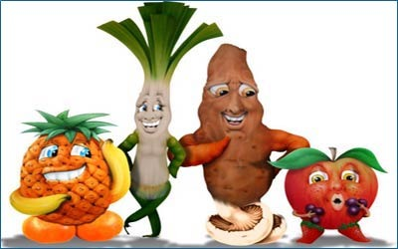
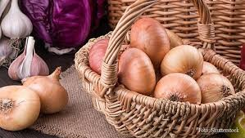
ЈЕСТИВЕ БИЉКЕ
ВОЋЕ И ПОВРЋЕ
су богати угљеним хидратима, витаминима, минералима, ензимима, хлорифилима, каротеноидима, флавоноидима....
Јестиве биљке човјек користи у исхрани а по свом саставу спадају у високо квалитетне животне намирнице.
Јестиве биљке се дијеле на гајене (воће, поврће, житарице) и самоникле јестиве биљке.

Slide 8
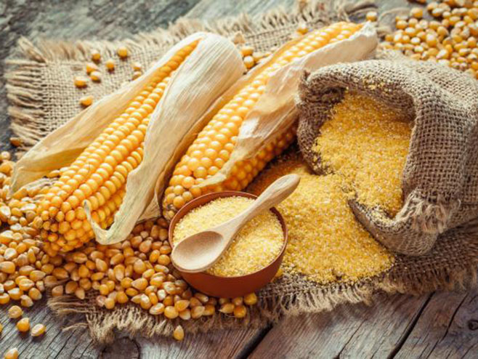
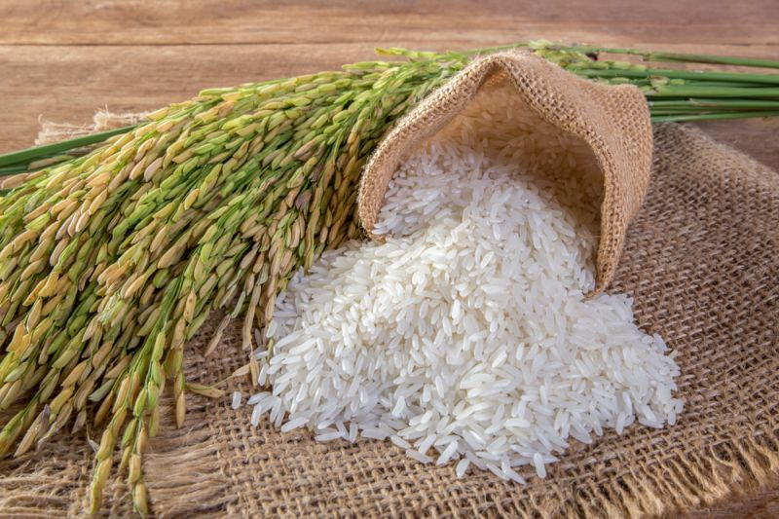
ЖИТАРИЦЕ
Житарице су једногодишње биљке из породице трава, које служе за исхрану људи и животиња и као сировина у прехрамбеној индустрији.
Плодови житарица су богати угљеним хидратима, беланчевинама, целулозом, минералним материјама и витаминима а конзумирање целовитих житарица битно утиче на побољшање и очување здравља.
Пшеница, кукуруз и пиринач су највише узгајане житарице.

Slide 9
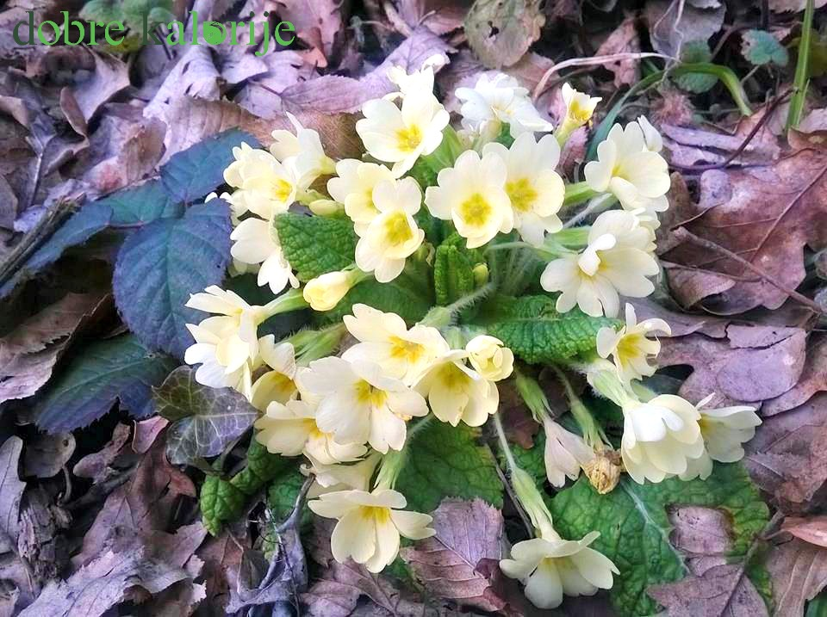
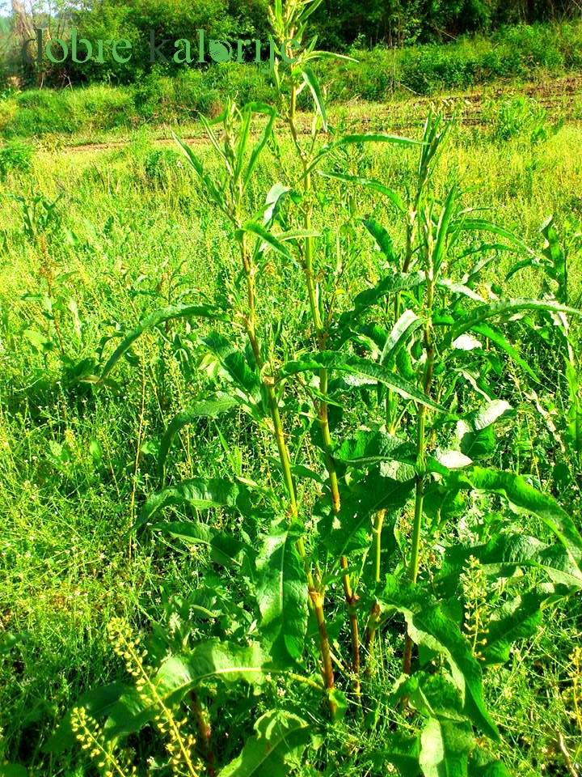
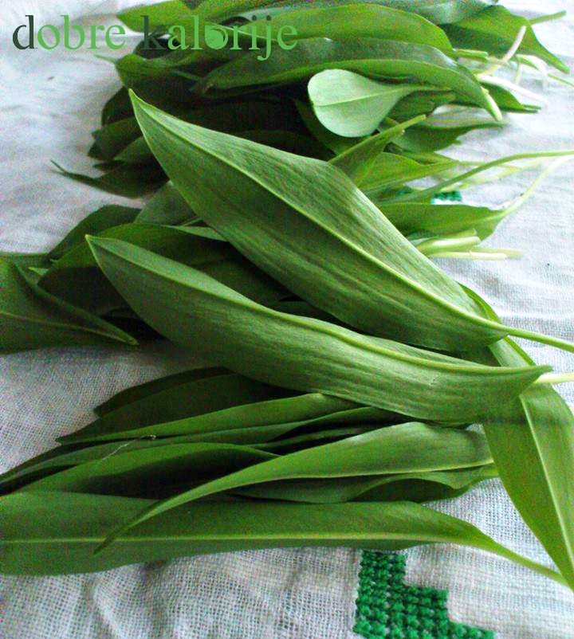
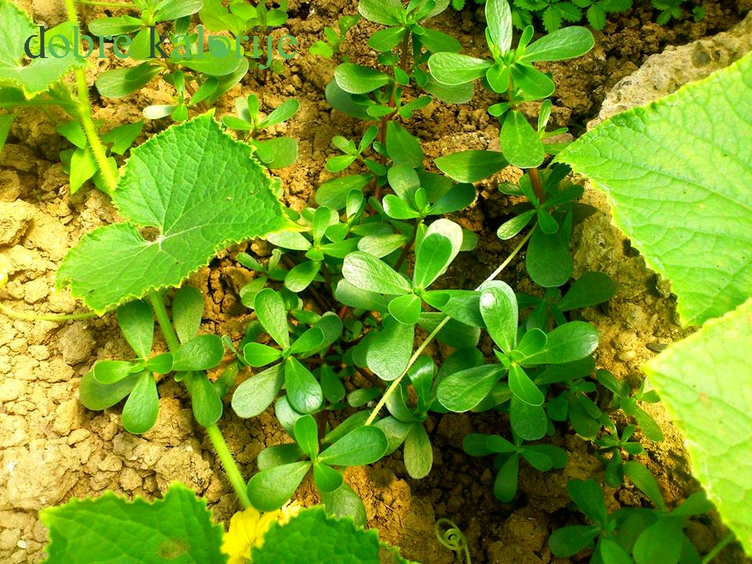
САМОНИКЛЕ ЈЕСТИВЕ БИЉКЕ
ЈАГОРЧЕВИНА
МАСЛАЧАК
КОПРИВА
СРИЈЕМУШ
ТУШТ
КИСЕЛИЦА

Slide 10
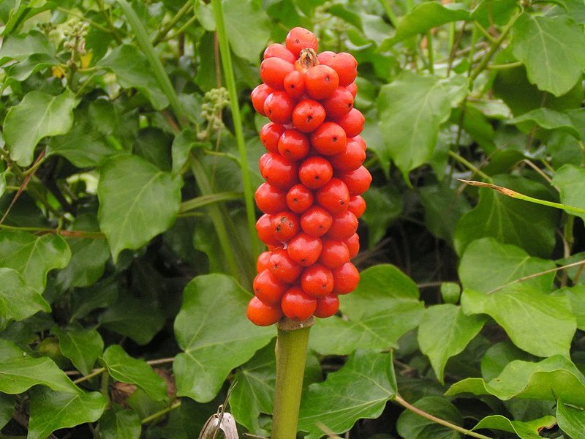
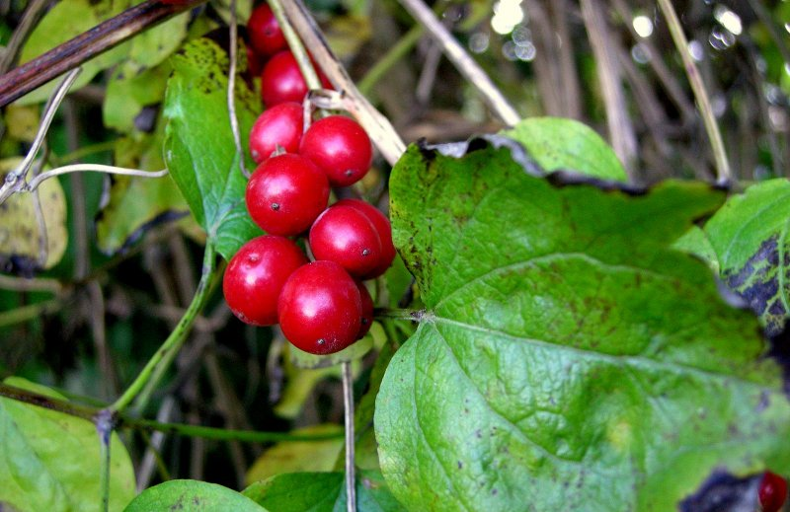
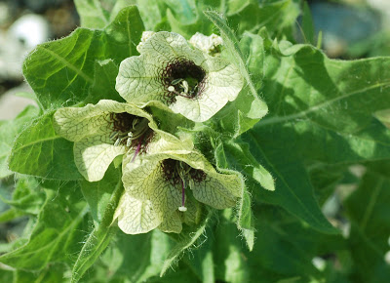
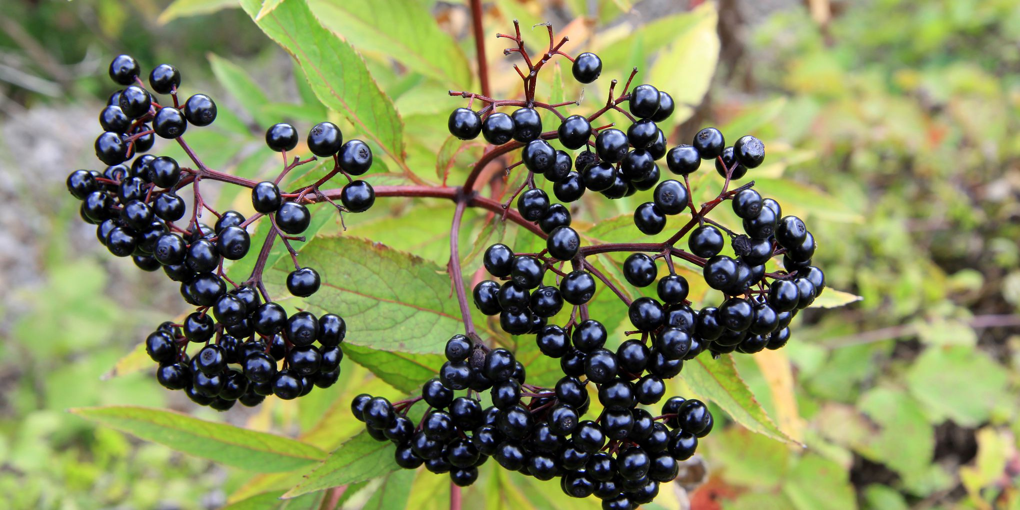
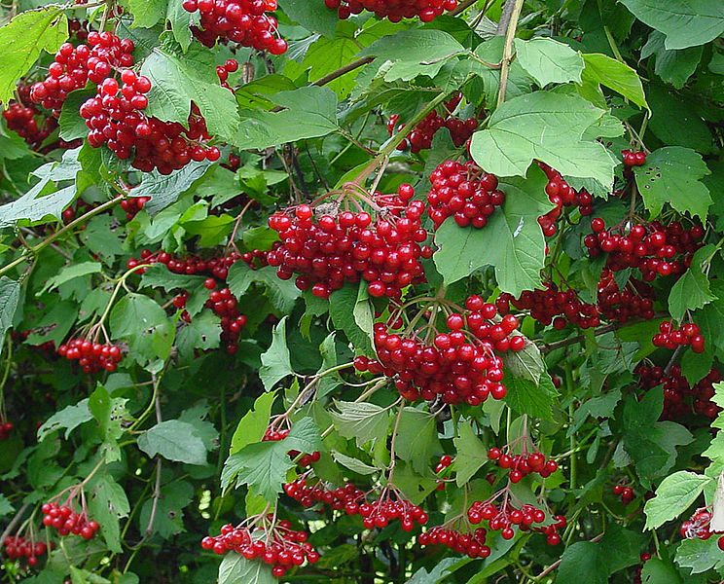
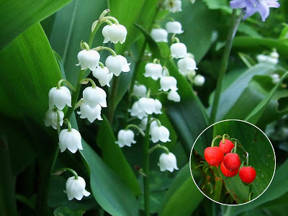
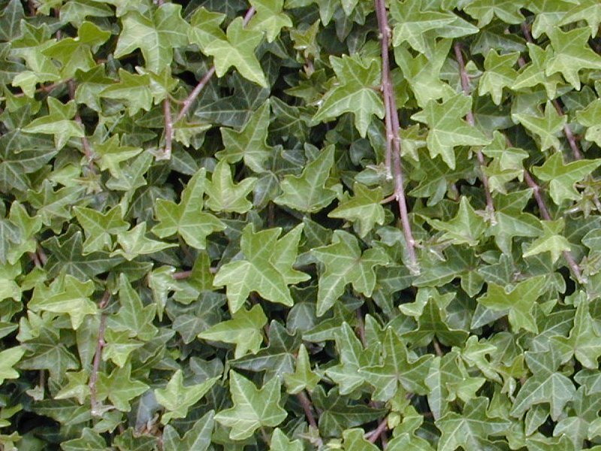
ОТРОВНЕ БИЉКЕ
У природи се могу пронаћи биљке чији су дијелови, најчешће плодови, отровни!
Већина њих има горак или одбојан окус. Међутим, има и оних који га немају и ти су најопаснији (нпр. велебиље, козлац и бљушт).
Колико год је добро познавати корисне и јестиве плодове, можда још и више је потребно познавати отровне и нејестиве плодове јер они могу угрозити здравље и живот.
Неки су плодови отровни у незрелом стању, док су неки отровни само у сировом стању јер им се код повишене температуре токсичне материја распадају (нпр. црна базга, јаребика, шибиковина).
Тровања су најчешћа код дјеце, углавном због привлачних жаркоцрвених или црних боја плодова.
велебиље
козлац
бљушт
буника
Црна базга (зова)
шибиковина
ђурђевак
бршљан

Slide 11
Задатак за самосталан рад- Прочитати лекцију у уџбенику(страна122. – 125.) Пронаћи у кући чајеве од љековитог биља, истражити њихов састав и дјеловање.

